Slide 2
Constitución política de los Estados Unidos Mexicanos
Derecho de petición
Derecho de asociación
2

Slide 3
ESTATUTO UNIVERSITARIO
ARTÍCULO 139.- DE LOS DERECHOS DE LAS PERSONAS ESTUDIANTES: Son derechos de las personas estudiantes de la Universidad:
3

Slide 4
ESTATUTO UNIVERSITARIO ARTÍCULO 139.- DERECHOS
I. Recibir una educación laica, científica y humanística, en un espíritu de comprensión, paz y tolerancia, conforme a los criterios estipulados en el artículo 3 de la Constitución Política de los Estados Unidos Mexicanos;
4

Slide 5
ESTATUTO UNIVERSITARIO
II. Participar democráticamente en los órganos de gobierno de la Universidad y en los asuntos que les afecten como medio de formación ciudadana;
III. Participar en los eventos que organice la Institución;
IV. Obtener la documentación que acredite legalmente su trayectoria académica en la Institución, debiendo cubrir el pago de los derechos cuando así esté previsto en las disposiciones aplicables;
Participar, en igualdad de condiciones, en las convocatorias de becas estipuladas en la Legislación y demás disposiciones aplicables;
VI. Recibir de las y los trabajadores académicos apoyo para resolver sus problemas de estudio;

Slide 6
ESTATUTO UNIVERSITARIO
VII. Votar y ser votado en los procesos electorales para Consejeros Técnicos y Universitarios conforme a lo previsto en la Legislación Universitaria;
VIII. Ser respetada en su dignidad, derechos humanos y constitucionales;
IX. Hacer uso de la infraestructura y servicios que ofrece la Universidad para su formación;
X. Recibir los créditos escolares de los programas educativos que se encuentre cursando en la Institución en términos de las disposiciones aplicables;

Slide 7
ESTATUTO UNIVERSITARIO
XI. Ser tutelado (a) por la Universidad en la protección a la privacidad y protección de sus datos personales;
XII. Recibir de la persona titular de la Dirección de la Unidad Académica o titular de la dependencia administrativa a la que se encuentre inscrito, la notificación fundada y motivada por escrito cuando sea dado de baja por cualquiera de las causas que la Legislación Universitaria prevé;
XIII. Apelar, en los términos previstos en la Legislación Universitaria las calificaciones de las evaluaciones en las que tuviere inconformidad;
XIV. Ser oídos por las y los trabajadores académicos, administrativos y autoridades e instancias de la universidad en sus peticiones, sugerencias y proyectos cuando las manifiesten de manera pacífica, por escrito y con el debido respeto;
7

Slide 8
ESTATUTO UNIVERSITARIO
XV. Gozar de las libertades de pensamiento, expresión, conciencia, investigación, reunión y asociación en los términos establecidos por la Constitución Política de los Estados Unidos Mexicanos y la Legislación Universitaria;
XVI. Recibir los apoyos que la Institución les pueda facilitar para que, en caso de padecer alguna discapacidad se favorezca su plena integración en el ámbito escolar universitario; y
XVII. Los demás que se deriven de la Legislación Universitaria.

Slide 9
REGLAMENTO GENERAL DE EXAMENES DE LA UAEM
Art.14. Derecho a participar en el examen
Art.17. De la revisión de exámenes

Slide 10
ARTÍCULO 140.- OBLIGACIONES DE LOS ALUMNOS
I. Respetar las libertades de expresión, conciencia, cátedra, examen, investigación, sufragio, reunión y asociación de los miembros de la comunidad universitaria;
II. Conducirse con respeto y probidad con todos los miembros de la comunidad universitaria;
III. Hacer uso racional y responsable del patrimonio de la Universidad; I
V. Abstenerse de alterar el orden o la disciplina en las instalaciones de la Universidad;
V. Velar por el prestigio de la Universidad;
VI. Observar las disposiciones de los programas académicos y educativos que se encuentre cursando dentro de la Universidad;

Slide 11
OBLIGACIONES DE LOS ALUMNOS
VII. Prestar el servicio social de conformidad con lo dispuesto en la Constitución Política de los Estados Unidos Mexicanos y en la Legislación Universitaria;
VIII. No ingerir, consumir, poseer, comercializar y traficar bebidas alcohólicas y todas las sustancias ilícitas previstas en la Ley General de Salud dentro de las instalaciones de la Universidad;
IX. No fumar en aulas, bibliotecas, centros de cómputo y demás lugares que establece la Ley en la materia;
X. Cubrir los pagos correspondientes, cuando sea el caso, para tener acceso a los servicios que proporciona la Universidad;
XI. Presentar a más tardar en ciento ochenta días naturales contados a partir del momento de su ingreso, los documentos que acrediten la conclusión total del antecedente académico inmediato anterior, así como los demás que sean requeridos por la autoridad universitaria competente,

Slide 12
OBLIGACIONES A LOS ALUMNOS
XII. Tramitar en un plazo máximo de hasta sesenta días naturales contados al momento de su ingreso como estudiante, su correo electrónico institucional en la plataforma digital, siendo el mismo un medio de notificación personal para oír y recibir todo tipo de notificaciones de las autoridades universitarias y dependencias administrativas, para los efectos legales y administrativos a que haya lugar; Ante la omisión de lo anterior, la Universidad tendrá atribuciones para notificarle, con plenos efectos, actos jurídicos al último correo electrónico que hubiese registrado la persona alumna en los archivos de la Dirección General de Servicios Escolares, y
XIII. Los demás que se deriven de la Legislación Universitaria.

Slide 13
Reglamento General de Exámenes
ARTÍCULO 14.- DEL DERECHO A PARTICIPAR EN EL EXAMEN ORDINARIO. Tendrá derecho a examen ordinario la/el alumno que asista a una asignatura al 80% (ochenta por ciento) o más de clases y haya presentado un 80% (ochenta por ciento) o más de las prácticas y trabajos obligatorios.
ARTÍCULO 21.- DEL DERECHO A PARTICIPAR EN LOS EXÁMENES EXTRAORDINARIOS. La/el alumno tendrá derecho a examen extraordinario en los siguientes casos: I. No haberse presentado a examen ordinario teniendo derecho a él; II. No haber aprobado el examen ordinario; o III. Contar con el 79% (Setenta y nueve por ciento) y mínimo con el 50% (Cincuenta por ciento) de asistencia, en la materia correspondiente.
ARTÍCULO 29.- DEL LÍMITE PERMITIDO PARA LOS EXÁMENES A TÍTULO DE SUFICIENCIA. Las y los alumnos sólo tendrán derecho en Examen a Título de Suficiencia hasta el 20% (veinte por ciento) del total de las materias del Programa Educativo que se encuentren cursando.

Slide 14
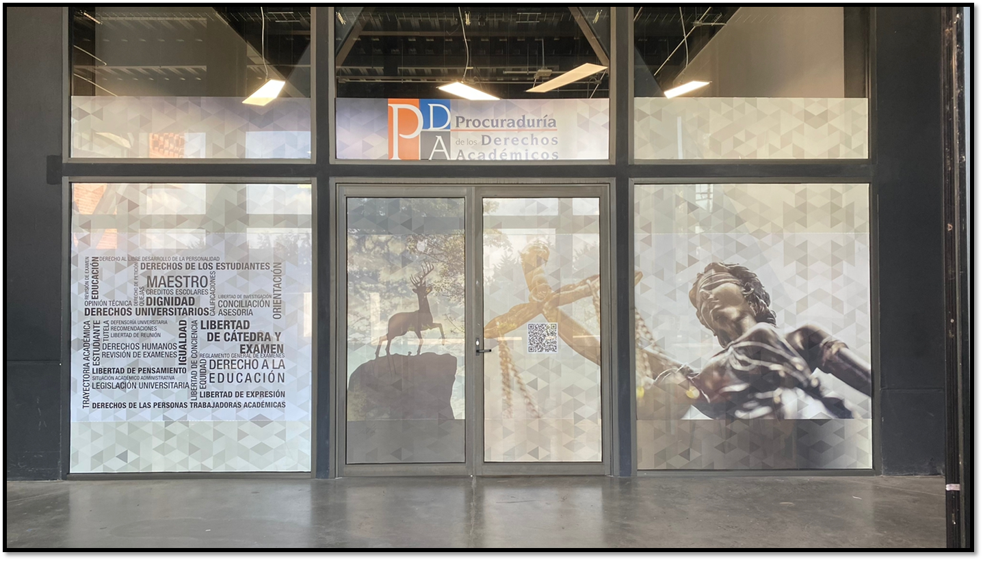
CONTACTO
Edificio principal.
329 70 05
Procuraduría de los Derechos Académicos
procuraduria@uaem.mx
http://www.uaem.mx/estudiantes-y-egresados/procuraduria-de-los-derechos-academicos/

